Slide 1





PROYECTO CAPSTONE
GEAR MANAGEMENT
Docente: Felix Eduardo Cifuentes Cid

Slide 2

INTEGRANTES DEL PROYECTO
Ismael Doria
Líder de proyecto, encargado de la integración en Google Cloud Platform y configuración de dashboards en Looker Studio. Además, responsable de la gestión del equipo bajo metodología Scrum.
Lukas Otto
Responsable del desarrollo de la aplicación móvil, incluyendo la interfaz de usuario y la implementación de la funcionalidad de escaneo de SKU.
Branco Cid
Responsable de la base de datos en GCP (Firestore/SQL) y de la lógica de negocio para sincronización en tiempo real.

Slide 3

DESCRIPCION DEL PROYECTO
SITUACION ACTUAL
PROPUESTA DE SOLUCION
Actualmente, muchas empresas enfrentan dificultades en la gestión de sus inventarios debido a procesos manuales, uso de planillas poco actualizadas o sistemas que no permiten integración en tiempo real con plataformas de ventas. Esto genera retrasos en la toma de decisiones, errores en el control de stock y, en consecuencia, pérdidas económicas por sobreventa o falta de productos disponibles. Además, las herramientas existentes suelen ser costosas o poco adaptables a las necesidades de pequeñas y medianas empresas.
El proyecto propone el desarrollo de una aplicación móvil denominada Gear Management, integrada con servicios en la nube mediante Google Cloud Platform (GCP). Esta aplicación permitirá:
Escanear códigos SKU a través de la cámara del dispositivo móvil.
Almacenar los datos de inventario en una base de datos en la nube para garantizar disponibilidad y respaldo en tiempo real.
Visualizar la información mediante paneles de control en Looker Studio, facilitando el análisis y la toma de decisiones.
Integrarse con plataformas de ventas y sistemas externos, permitiendo mantener actualizado el stock de manera automática.
Con esta solución se busca modernizar y automatizar la gestión de inventarios, reduciendo errores humanos, optimizando tiempos y entregando información confiable y accesible en todo momento.

Slide 4

OBJETIVOS
GENERAL
ESPECÍFICOS
Desarrollar una aplicación móvil integrada a servicios en la nube (GCP) que optimice la gestión de inventarios mediante el escaneo de SKU, almacenamiento en tiempo real y visualización de datos en dashboards interactivos.
Analizar los requerimientos funcionales y técnicos del sistema de gestión de inventarios.
Diseñar la arquitectura de la aplicación móvil y la base de datos en Google Cloud Platform.
Implementar la funcionalidad de escaneo de SKU y sincronización con la base de datos en la nube.
Integrar la aplicación con Looker Studio para la generación de reportes y dashboards en tiempo real.
Realizar pruebas de validación del sistema, documentar los resultados y preparar la entrega final del proyecto.

Slide 5
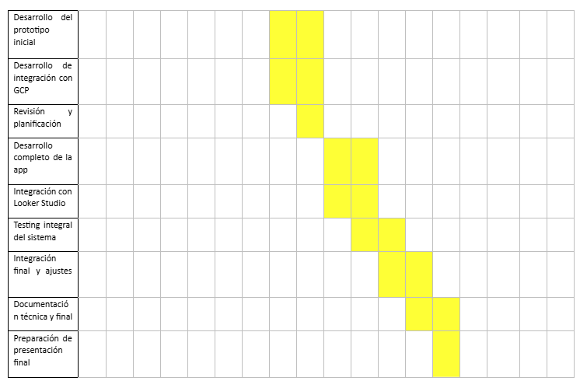
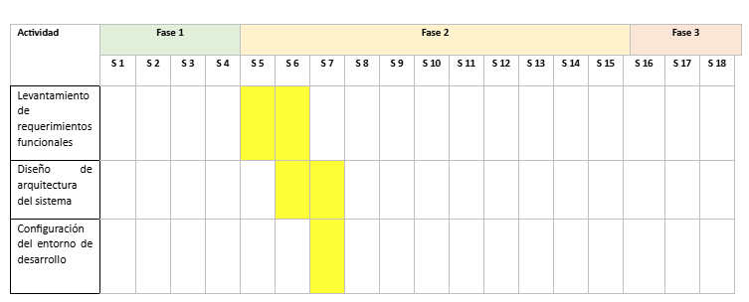
CRONOGRAMA DEL PROYECTO

